Slide 1
KHỞI ĐỘNG
CÓ GÌ Ở

Slide 2
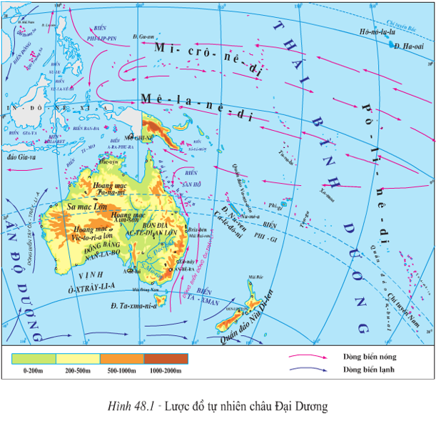
Bản đồ tự nhiên châu Đại dương

Slide 3
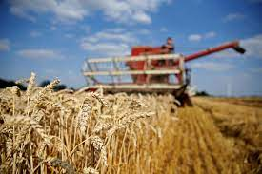
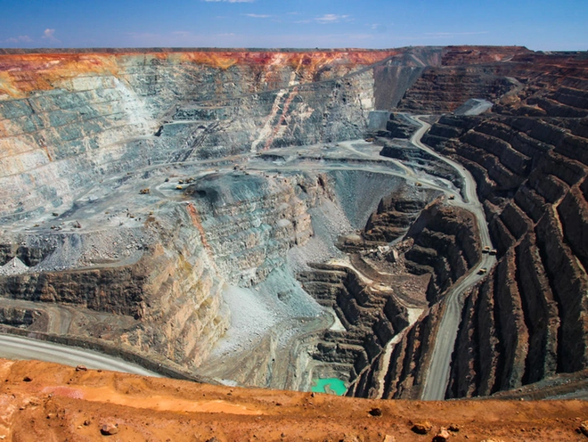
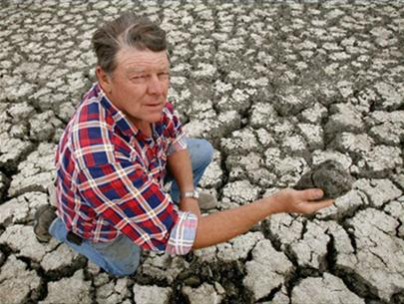
Cánh đồng lúa mì ở Ô-xtrây-li-a
Khai thác vàng ở Ô-xtrây-li-a
Hạn hán ở Ô-xtrây-li-a

Slide 4
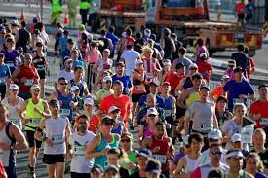
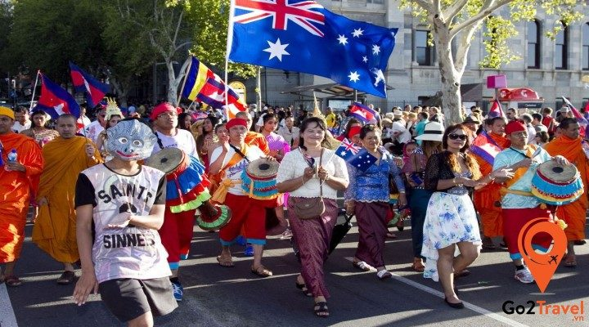
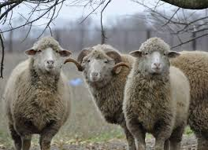
Bài 21: ĐẶC ĐIỂM DÂN CƯ, XÃ HỘI VÀ PHƯƠNG THỨC CON NGƯỜI KHAI THÁC, SỬ DỤNG VÀ BẢO VỆ THIÊN NHIÊN Ở Ô-TRÂY-LI-A.
Dân cư
Lịch sử và văn hóa
Khai thác, sử dụng và
bảo vệ thiên nhiên

Slide 5
Bài 21: ĐẶC ĐIỂM DÂN CƯ, XÃ HỘI VÀ PHƯƠNG THỨC CON NGƯỜI KHAI THÁC, SỬ DỤNG VÀ BẢO VỆ THIÊN NHIÊN Ở Ô-TRÂY-LI-A.
I. ĐẶC ĐIỂM DÂN CƯ Ô-XTRÂY-LI-A

Slide 6
Em hãy đọc SGK, ghi nhớ thông tin và hoàn thành bảng
Tiêu chí | Thông tin | Nhận xét (cao/thấp)
Số dân Ô-xtrây-li-a
Gia tăng dân số
Mật độ dân số
Tỉ lệ người bản địa
Tỉ lệ dân thành thị

Slide 7
Tiêu chí | Thông tin | Nhận xét (cao/thấp)
Số dân Ô-xtrây-li-a | 25 triệu người | Thấp
Gia tăng dân số | 0,9%/năm | Thấp
Mật độ dân số | 3 người/km2 | Thấp
Tỉ lệ người bản địa | 3% | Thấp
Tỉ lệ dân thành thị | 86% | Cao

Slide 8
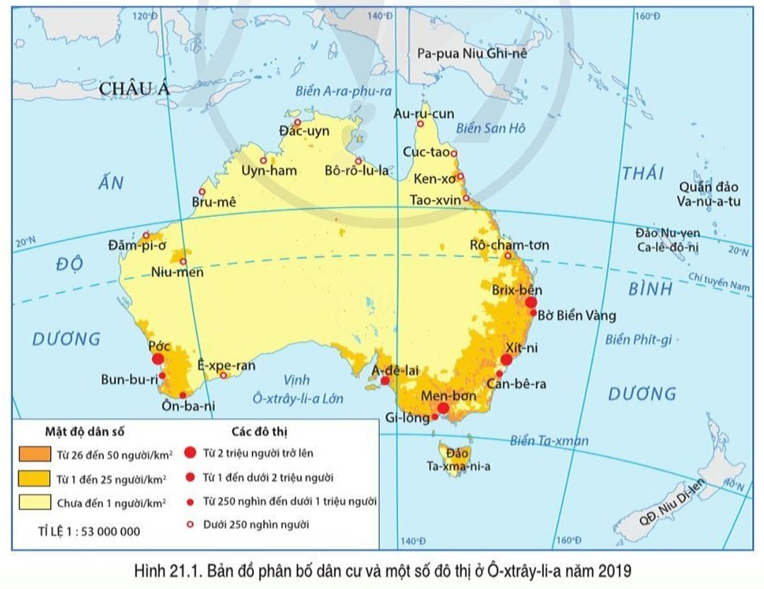
Bài 21: ĐẶC ĐIỂM DÂN CƯ, XÃ HỘI VÀ PHƯƠNG THỨC CON NGƯỜI KHAI THÁC, SỬ DỤNG VÀ BẢO VỆ THIÊN NHIÊN Ở Ô-TRÂY-LI-A.
I. ĐẶC ĐIỂM DÂN CƯ Ô-XTRÂY-LI-A
Số dân: 25 triệu người
Gia tăng dân số: 0.9%
Mật độ dân số: 3 người/km²
Tỉ lệ dân thành thị: 86%
Trình bày đặc điểm phân bố dân cư ở Ô-xtrây-li-a?
- Dân cư phân bố không đều, tập trung đông, đông nam, tây nam.
- Các đô thị lớn: Xít-ni, Men-bơn, Brix-bên, Pớc…
Xác định các đô thị lớn trên 2 triệu dân ở Ô-xtrây-li-a

Slide 9
Bài 21: ĐẶC ĐIỂM DÂN CƯ, XÃ HỘI VÀ PHƯƠNG THỨC CON NGƯỜI KHAI THÁC, SỬ DỤNG VÀ BẢO VỆ THIÊN NHIÊN Ở Ô-TRÂY-LI-A.
I. ĐẶC ĐIỂM DÂN CƯ Ô-XTRÂY-LI-A
II. ĐẶC ĐIỂM LỊCH SỬ, VĂN HÓA
1. Một số vấn đề về lịch sử
HOẠT ĐỘNG NHÓM (3 phút)
Đọc thông tin
Xác định, ghi nhớ mốc sự kiện
Thuyết trình
về lịch sử Ô-xtrây-li-a

Slide 10
Người Hà Lan phát hiện ra Ô- xtrây-li-a
Anh thiết lập thuộc địa
Công nhận công dân cho người bản địa
1606
1770
1788
1901
1967
Thuyền trưởng Giêm–cúc đến Ô- xtrây-li-a
Giành độc lập
Một số vấn đề về lịch sử Ô-xtrây-li-a

Slide 12
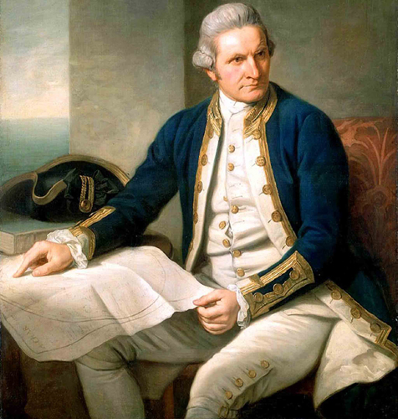
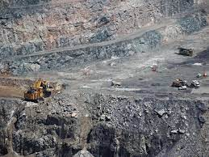
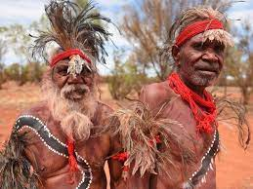
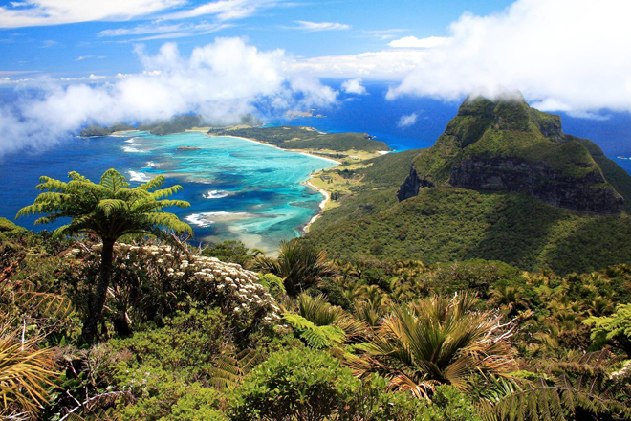
Từ các trại tù, trong thế kỷ tiếp theo, người Anh vươn ra chiếm và lập các thuộc địa trên lục địa này. Thổ dân Úc lạc hậu nhanh chóng bị suy yếu trước sức mạnh công nghiệp của Anh.
Vàng, các mỏ, nông nghiệp tại Úc mang lại sự thịnh vượng cho Anh. Anh cai quản Úc. Năm 1901, các thuộc địa lập liên bang, và nước Úc ra đời.
Năm 1770, thuyền trưởng James Cook là chỉ huy một hạm đội tàu Anh đến vịnh Botany. Vào năm 1788, Anh lập một khu trại giam ở Ô-xtrây-li-a và thiêt lập chế độ thuộc địa tại đây. Anh lúc đó muốn đẩy những người tù ra khỏi nước mình cho yên ổn. Và họ tìm thấy Úc, một miền đất hoang rộng lớn, rất tiện lợi để giam tù.
Người châu Âu đầu tiên được cho là nhìn thấy nước Úc là hoa tiêu người Hà Lan, tên Willem Janszoon, vào năm 1606. 29 hoa tiêu Hà Lan khác đã khám phá bờ biển phía tây và phía nam nước Úc vào thế kỷ 17, và gọi lục địa này là New Holland (Hà Lan mới).
Năm 1967, người bản địa mới được coi là công dân Ô-xtrây-li-a
Chủ nhân đầu tiên của Ô-xtrây-li-a là người bản địa

Slide 13
Bài 21: ĐẶC ĐIỂM DÂN CƯ, XÃ HỘI VÀ PHƯƠNG THỨC CON NGƯỜI KHAI THÁC, SỬ DỤNG VÀ BẢO VỆ THIÊN NHIÊN Ở Ô-TRÂY-LI-A.
I. ĐẶC ĐIỂM DÂN CƯ Ô-XTRÂY-LI-A
II. ĐẶC ĐIỂM LỊCH SỬ, VĂN HÓA
1. Một số vấn đề về lịch sử
Ô-xtrây-li-a có di sản văn hóa độc đáo từ người bản địa. Các dòng nhập cư từ châu Âu và châu Á mang đến đây những đặc điểm văn hóa của họ. Sự chung sống hòa huyết giữa người bản địa và dân nhập cư đã tạo nên một nền văn hóa đa dạng.
2. Văn hóa độc đáo, đa dạng
Tại sao văn hóa của Ô-xtrây-li-a lại độc đáo và đa dạng?

Slide 14
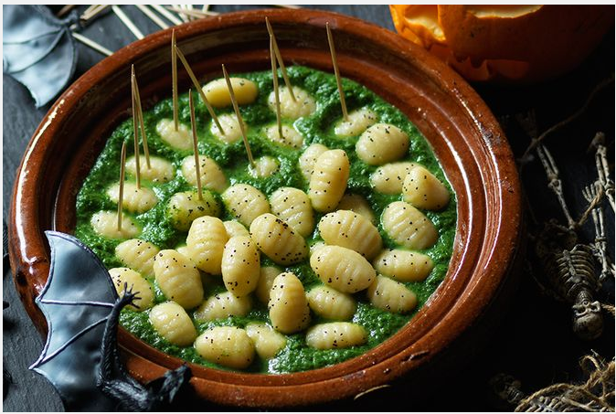
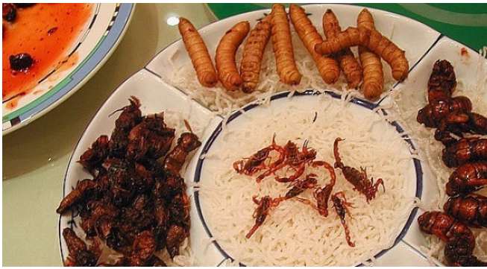
Văn hóa ẩm thực
Nhiều loại thực phẩm bản địa như Tucker Bush, Grubs witchetty, hạt macadamia,.. đã được đưa vào các món ăn hiện đại và đôi khi bạn sẽ tìm thấy những thành phần này trong thực đơn của các nhà hàng và quán cà phê ở các thành phố của Úc.
Nguyên liệu chính của Bush Tucker rất đa dạng phong phú, có thể sử dụng các loại cây cỏ, thực vật hoang dại như cà chua hoang, mận hoang hay đậu hoang,…cùng các lại động vật săn bắt được hay thậm chí là các loài côn trùng như kỳ đà, kỳ nhông, rắn, nhộng, sâu

Slide 15
Văn hóa nơi công cộng
Tại Úc dường như người người nghe nhạc và hầu như không sử dụng đến còi ô tô khi tham gia giao thông. Hành động này được coi là bất lịch sự, bất đắc dĩ mới dùng đến.

Slide 16
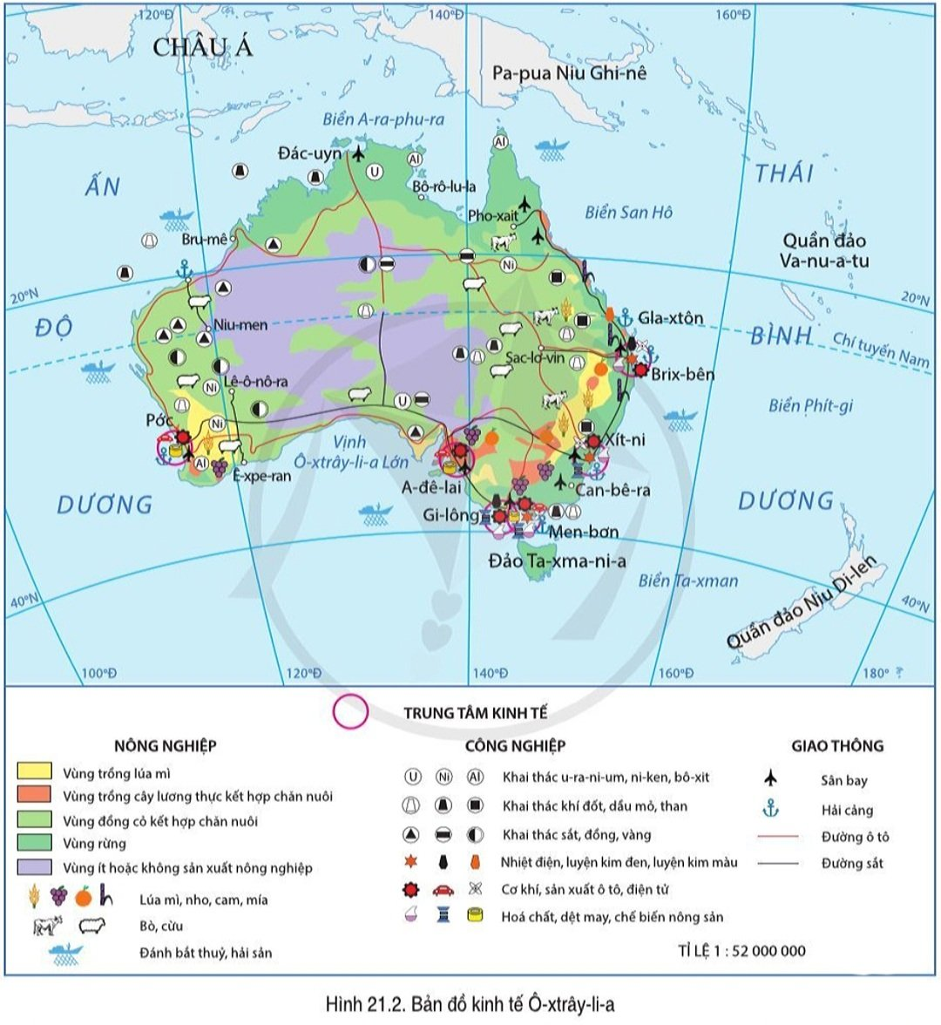
Bài 21: ĐẶC ĐIỂM DÂN CƯ, XÃ HỘI VÀ PHƯƠNG THỨC CON NGƯỜI KHAI THÁC, SỬ DỤNG VÀ BẢO VỆ THIÊN NHIÊN Ở Ô-TRÂY-LI-A.
I. ĐẶC ĐIỂM DÂN CƯ Ô-XTRÂY-LI-A
II. ĐẶC ĐIỂM LỊCH SỬ, VĂN HÓA
III. PHƯƠNG THỨC CON NGƯỜI KHAI THÁC,
SỬ DỤNG VÀ BẢO VỆ THIÊN NHIÊN Ở Ô-XTRÂY-LI-A
? Nêu tên các sản phẩm và phân bố nông nghiệp ở Ô-xtrây-li-a
? Xác định các ngành công nghiệp chính ở Ô-xtrây-li-a.

Slide 17
Bài 21: ĐẶC ĐIỂM DÂN CƯ, XÃ HỘI VÀ PHƯƠNG THỨC CON NGƯỜI KHAI THÁC, SỬ DỤNG VÀ BẢO VỆ THIÊN NHIÊN Ở Ô-TRÂY-LI-A.
I. ĐẶC ĐIỂM DÂN CƯ Ô-XTRÂY-LI-A
II. ĐẶC ĐIỂM LỊCH SỬ, VĂN HÓA
III. PHƯƠNG THỨC CON NGƯỜI KHAI THÁC,
SỬ DỤNG VÀ BẢO VỆ THIÊN NHIÊN Ở Ô-XTRÂY-LI-A
https://www.youtube.com/watch?v=p7KYmVfntso

Slide 18
PHIẾU HỌC TẬP
Nhóm | Nội dung | Đặc điểm
1,2 | Khai thác, sử dụng và bảo vệ tài nguyên đất
3,4 | Khai thác, sử dụng và bảo vệ tài nguyên nước
5,6 | Khai thác, sử dụng và bảo vệ tài nguyên khoáng sản

Slide 19
KHAI THÁC, SỬ DỤNG VÀ BẢO VỆ THIÊN NHIÊN
Nhóm | Nội dung | Đặc điểm
1,2 | Khai thác, sử dụng và bảo vệ tài nguyên đất
3,4 | Khai thác, sử dụng và bảo vệ tài nguyên nước
5,6 | Khai thác, sử dụng và bảo vệ tài nguyên khoáng sản
- Khai thác, sử dụng: Chăn nuôi gia súc (bò, cừu), trồng cây lương thực, trồng rừng ...
- Bảo vệ: Khắc phục hiện tượng sa mạc hoá
- Khai thác, sử dụng: sản xuất nông nghiệp, công nghiệp và sinh hoạt
- Bảo vệ: xây dựng các đập và hồ trữ nước mưa, các nhà máy xử lí nước đã qua sử dụng và khử muối từ nước biển.
- Khai thác, sử dụng: Phát triển mạnh công nghiệp khai thác phục vụ cho châu lục và xuất khẩu
- Bảo vệ: giảm tốc độ khai thác khoáng sản

Slide 20
VẬN DỤNG
Trong vai hướng dẫn viên du lịch, em hãy giới thiệu vài nét về văn hóa của Ô-xtrây-li-a

Slide 21
LUYỆN TẬP
STT | Thông tin | Đ | S
1 | Ô-xtrây-li-a được phát hiện vào thế kỉ 18
2 | Thành phố lớn ở Ô-xtrây-li-a như Niu Iooc, Boston...
3 | Dân cư ở Ô-xtrây-li-a tập trung đông ở ven biển phía đông, đông nam và tây nam
4 | Tỉ lệ dân thành thị của Ô-xtrây-li-a trên 80%
5 | Ô-xtrây-li-a là một trong những nước đông dân nhất thế giới
6 | Văn hóa đa dạng ở Ô-xtrây-li-a
7 | Đất đai bị xói mòn, rửa trôi là vấn đề lớn nhất ở Ô-xtrây-li-a
8 | Khai thác nước, khoáng sản để xuất khẩu là định hướng chính
9 | Chủ nhân đầu tiên của Ô-xtrây-li-a là thổ dân bản địa
10 | Ô-xtrây-li-a giảm tốc độ khai thác khoáng sản trong những năm gần đây.
✓
✓
✓
✓
✓
✓
✓
✓
✓
✓

Slide 22
Hướng dẫn học ở nhà
- Học bài.
- Hoàn thành bài tập phần vận dụng.
- Thu thập thông tin về phương thức khai thác, sử dụng và bảo vệ tài nguyên nước hoặc tài nguyên đất ở Việt Nam.

